Slide 1
¿Por qué ahora?
La ley que la desarrolla es la 41/2007. Orden EHA 2899/2011
¡¡NUNCA INTERESÓ a la BANCA!!
Hasta ahora sólo lo comercializaba: EBN (Banca de Negocios), Grupo Retiro, Santa Lucía, Óptima mayores...
De hecho, la gran Banca y aseguradoras no se han interesado hasta este año apareciendo una gran campaña publicitaria en medios empezando por EL GRUPO SANTANDER Y MAPFRE.
Fuente: cincodias.elpais.es

Slide 2
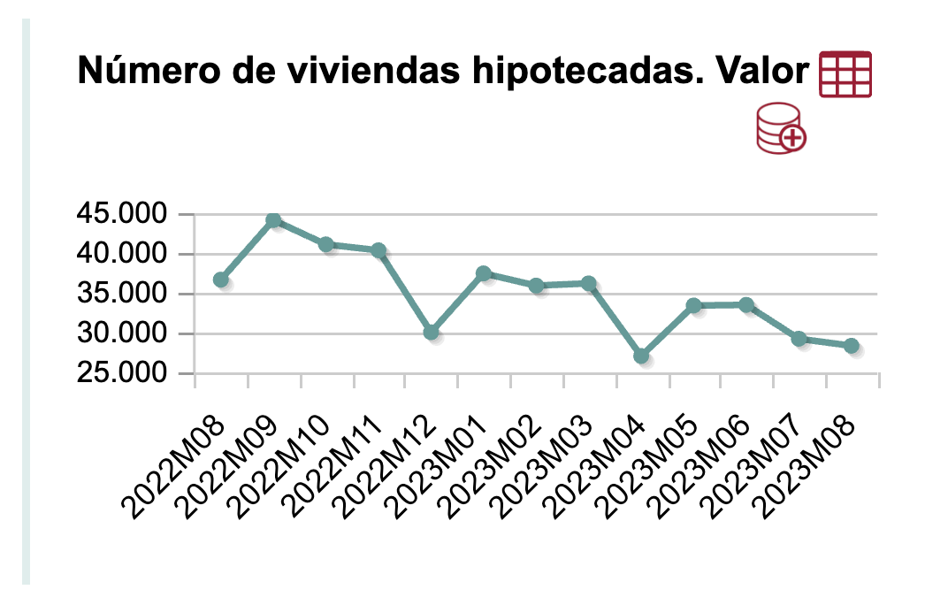
Fuente: INE- agosto 2023
Fuente: eleconomista.es. 9-2023

Slide 3
Fuente: diariodesevilla. 25-10-2023
Fuente: eldiario.es 31-10-2023

Slide 4
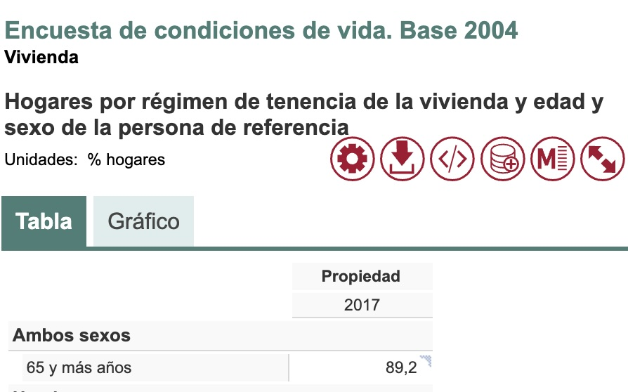
Liquidez, beneficio, descenso producto tradicional, posibilidad de nuevo nicho de negocio con muchos clientes potenciales→ BÚSQUEDA NUEVO PRODUCTO ALTA RENTABILIDAD
Inmediata: Interés mayor que la Hipoteca ”normal” con vencimiento en “pocos” años
Futura: Aplicable a inmuebles de alta revalorización por “gentrificación”
Fuente: INE

Slide 5
Requisitos/Características (1)
Dirigido a: Personas mayores 65^{(*)} años ya propietarias de viviendas (1º o 2as residencia), libres de cargas.
En realidad: Préstamo con garantía hipotecaria con interés, cantidad total tasada (capital a prestar) y plazo determinado en función de la edad de la/s personas propietarias y la política comercial del banco.
Fundamental: El prestatario o último beneficiario no ha de devolver el ”préstamo” (si no quiere cancelarlo antes del vencimiento). A su fallecimiento, quienes hereden han de hacerse cargo del saldo correspondiente (más o menos cuantía según los años que hayan transcurrido desde que se constituyó).
^{(*)}O menor de 65 años con “dependencia” o discapacidad del 33% o más

Slide 6
Requisitos/Características (2)
Tipo de interés. Más alto que el hipotecario “normal” (ahora: 5,5%-6%)
Cantidad total prestada: Entre el 35%-45% valor tasación vivienda.
Modalidades de abono del préstamo (No tributa IRPF):
Abono único de la cantidad total al inicio del préstamo.
Renta temporal (mensual) pactada (10-20-30 años). Desde la 1ª mensualidad o pago inicial se generan intereses.
Renta vitalicia (mensual). Mediante la constitución previa de un seguro de renta a cargo del prestatario y que entra en funcionamiento una vez agotado el plazo pactado (1,52% IRPF).

Slide 7
Requisitos/Características (3)
Tasación, gastos Notaría, Registro, seguro de daños.. →A cargo del prestatario.
El prestatario sigue sigue siendo propietario vivienda→ ha de seguir haciéndose cargo de recibos de servicios y cuotas comunidad, pero puede venderla (liquidando previamente la hipoteca)
Exención del IAJD (Impuesto de actos jurídicos y documentados) si es 1ª vivienda
Cancelación del préstamo sin gastos ni comisiones ^{(*)}.
Escenarios al fallecimiento último beneficiario. (Plazo hasta 1 año después)
Herederos liquidan la deuda
Herederos formalizan nuevo préstamo hipotecario “normal” para liquidar deuda.
Herederos NO quieren hacerse cargo de la deuda (→ siguiente ficha)
(*)Salvo cancelación anticipada antes del fallecimiento en hipotecas inversas a interés fijo)

Slide 8
Requisitos/Características (4)
Herederos NO quieren hacerse cargo de la deuda.
El Banco ejecuta la hipoteca y subasta la vivienda. (El banco es un ‘subastero’ más)
Posibilidades.
Se subasta por más cuantía de la deuda→ Los herederos cobran la diferencia.
Se subasta por menor cuantía de la deuda→ Los herederos tienen que hacerse cargo de la diferencia (con el límite del resto de la herencia)

Slide 9
Ejemplos reales Hipotecas Inversas solicitadas
Mujer soltera de 65 años, vivienda en Madrid tasada en 140.000 €
Capital anticipado | Interés | Renta | Plazo máximo a abonar | Deuda generada en: ‘x’ años | Capital recibido en:
10.470€ | 6% | 53€ | 34 años | 20 años: 59.321€ | 23.190€
1.470€ | 6% | 106€ | 33 años | 33 años: 142.132€ | 43.446€
Varón soltero 75 años, vivienda en Jávea tasada en 200.000€
24.850€ | 6% | 88€ | 26 años | 15 años: 86.576€ | 40.690€
0€ | 6% | 261€ | 25 años | 25 años: 182.036€ | 78.300€
Hombre de 70 años, soltero con una vivienda tasada en 450.000 € ubicada en Madrid
^{(*)}135.540€ | 6% | -- | -- | 15 años: 332.627€ | 135.540€
67.770€ | 6% | 286€ | Vitalicia | 20 años: 356.476€ | 136.410€
0€ | 6% | 459€ | 29 años | 29 años: 428.953€ | 159.732€
Matrimonio de 75 años con una vivienda en Barcelona tasada en 200.000 euros
11.400€ | 6% | 213€ | 25 años | 15 años: 89.921€ | 49.740€
Fuente: Web OCU y reelaboración propia
^{(*)}Préstamo Hipotecario ‘normal’ de 135.540€ a 15 años al 6% genera una deuda total de 212.076€

Slide 10
Valoración
No era un instrumento “apetecible” por la banca hasta época muy reciente.
Se ha convertido en “interesante” para la banca en el momento en que han confluido el descenso en nº de contratación de hipotecas ‘tradicionales’ por subida tipos de interés, su mayor rentabilidad de la hipoteca inversa por la subida de tipos de interés y por la posibilidad de captar “buenos” inmuebles en zonas de “gentrificación” para sus secciones inmobiliarias.
Las rentas obtenidas por los propietarios son muy escasas y “poco complementarias” para la mayoría de los casos posibles. En todo caso son mínimas para viviendas tasadas por debajo de 250.000€ . Además, la hipótesis de que siempre se revaloriza el valor de las viviendas con los años, no es cierta.
El banco siempre ‘seleccionará’ las viviendas que le convengan en función de la edad, el barrio y posibles herederos del beneficiario, no tanto por la solvencia financiera de los herederos.

Slide 11
Valoración (2)
El hecho de que la carga económica de la hipoteca inversa recaiga sobre los herederos (si los hay) puede favorecer que la banca se ‘apropie’ de viviendas de alto valor futuro por desinterés de herederos o por alto coste para ellos (caso de no consanguineidad)
La rentabilidad del producto es muy alta para la banca. Si se cumplen los plazos pactados el beneficiario recibiría alrededor del 40% del valor de tasación, pero la deuda generada alcanzaría el 90% del mismo y, en todo caso, supondría casi tres veces la cantidad percibida.
Al ir dirigida a población mayor, por definición vulnerable, la información de cuantías, intereses, escenarios periódos de deuda, será de difícil ‘comprensión’ en toda su significación. Esto unido a la ‘gran’ idea de que el beneficiario no tendrá que devolver la deuda, puede generar nuevos abusos bancarios como ligado al mercado hipotecario: subprime, cláusulas suelo, IRPF, etc..

Slide 12
Valoración (3)
En todo caso, hay otras fórmulas de rentabilizar la vivienda propia como son la ‘vivienda inversa’ y la venta de la “nuda propiedad”, así como la propia venta a precio de mercado, aunque implique traslado y alquiler. Es cuestión de estudiar lo más ventajoso.
Desde COESPE denunciamos el excesivo “beneficio” para la banca que supone la configuración de la Hipoteca Inversa y la posibilidad de que supongan un nuevo abuso bancario que afectará fundamentalmente a personas mayores con bajas rentas o pensiones y sin formación financiera.
Esta es la información real y la valoración de COESPE, la decisión corresponde al propietario/a.
GOBIERNE QUIEN GOBIERNE, LAS PENSIONES PÚBLICAS Y TODO EL SECTOR PÚBLICO SE DEFIENDEN

